Slide 1
«Формирование у школьников устойчивого интереса к естественно-научным и инженерно-математическим знаниям посредством ознакомления с профессиями и видами деятельности в сфере изучения и освоения космоса»
Муниципальное автономное общеобразовательное учреждение «Средняя общеобразовательная школа № 7» города Южноуральска Челябинской области
Адрес: 457040, г. Южноуральск Челябинской области, ул. Советской Армии, дом 9а
Email: school7_yu@mail.ru
Телефон: 8(35134)4-16-22, 4-40-57
Notes:
Наш проект – это продолжение многолетнего опыта работы коллектива. Активное освоение космоса – это одно из самых передовых и перспективных направлений сегодня, как в мировой, так и в российской экономике. О ведущей роли России в развитии аэрокосмической отрасли говорить не приходится. Наша область также вносит существенный вклад в эту сферу через инженерно-технические разработки, участие в различных проектах.

Slide 2
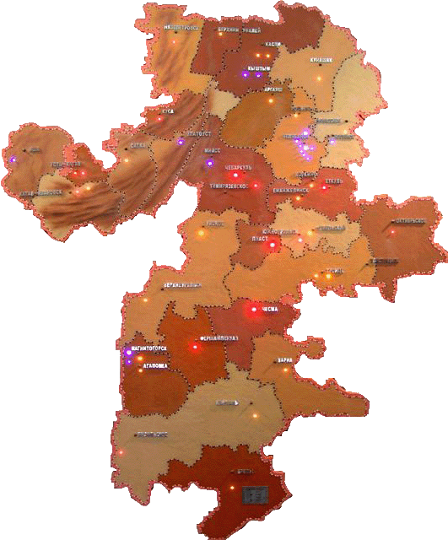


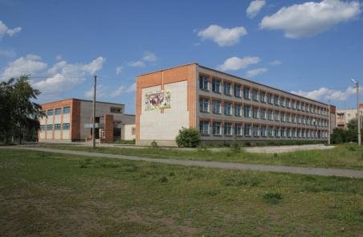
ЧЕЛЯБИНСК
.
Южноуральск
.
Notes:
Южноуральск расположен в 90 км южнее областного центра - города Челябинска. Мы – самая молодая в городе школа, нам в январе исполнилось 25 лет. Контингент обучающихся составляет 1068 детей, 39 классов, учимся в одну смену. Кадровый состав стабилен, насчитывает 67 педагогических работников, половина из которых имеют высшую, 28% - первую категорию. Школа ежегодно по результатам ЕГЭ, ГИА и предметных олимпиад занимает 2-3 позицию среди школ города. В течение 12 лет функционируют кадетские классы, на высоком уровне развито ученическое самоуправление, работает школьный пресс-центр и телестудия. С сентября 2017 года включились в деятельность РДШ.

Slide 3
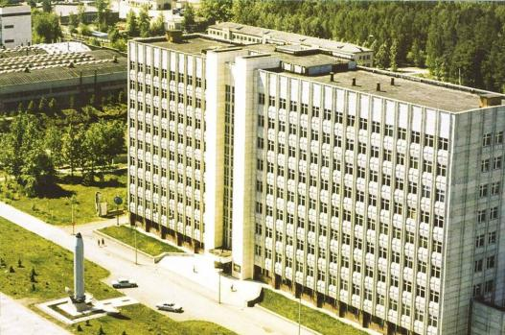
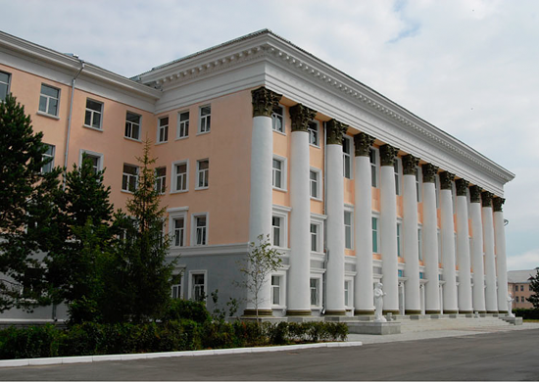
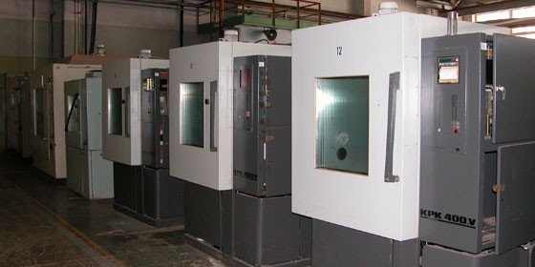
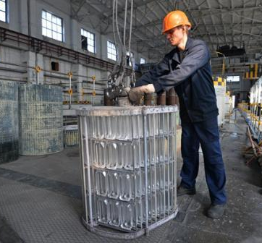
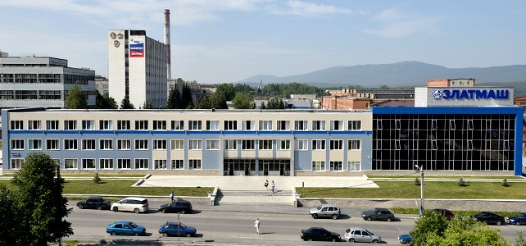
Notes:
В области есть «КБ им. академика В. П. Макеева», работающее над созданием низкоорбитальных и суборбитальных исследовательских космических аппаратов; НИИ «Гермес», занимающийся разработкой специальных технологий в ракетно-космической технике. Челябинское высшее военное авиационное Краснознаменное училище штурманов (филиал Академии имени Н.Е. Жуковского и Ю.А. Гагарина») готовит военных летчиков и инженеров. Естественно, что развивающаяся ракетно-космическая отрасль нуждается в притоке молодых квалифицированных и специально подготовленных кадров, обладающих глубокими и разносторонними знаниями, ориентированных на аэрокосмическую сферу.

Slide 4

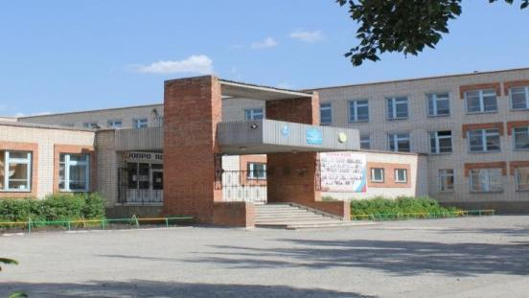
Социальные партнеры
АО «ЮАИЗ»,
АО «Кристалл»
РОСКОСМОС, МКС
УМЦ
ГЗ и ЧС
ЧВВАКУШ, ЮУрГУ, ТАТК
МАОУ «СОШ №7»
В/ч «Упрун»
ДОСААФ,
Совет
Ветеранов
ООО «Ресурс»
ЦПК им. Ю.А.Гагарина
Notes:
Среди наших социальных партнеров Южноуральский завод «Кристалл», являющийся ведущим российским и мировым производителем синтетических кристаллов кварца для иллюминаторов космических аппаратов, для производства кремня солнечных космических батарей. Аэрокосмический факультет ЮУрГУ готовит специалистов для космодрома «Восточный» и ЗАТО.

Slide 5
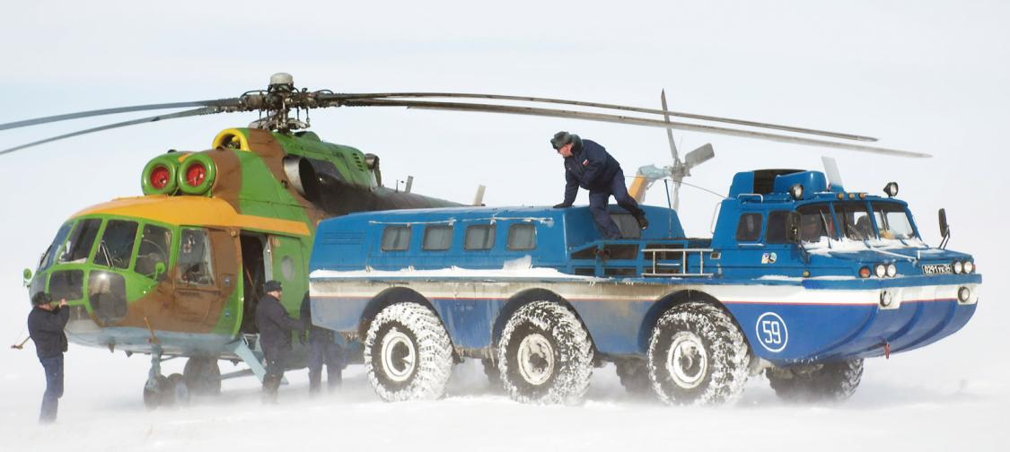
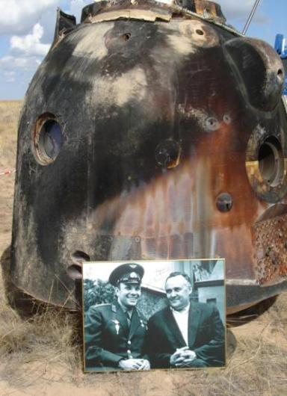
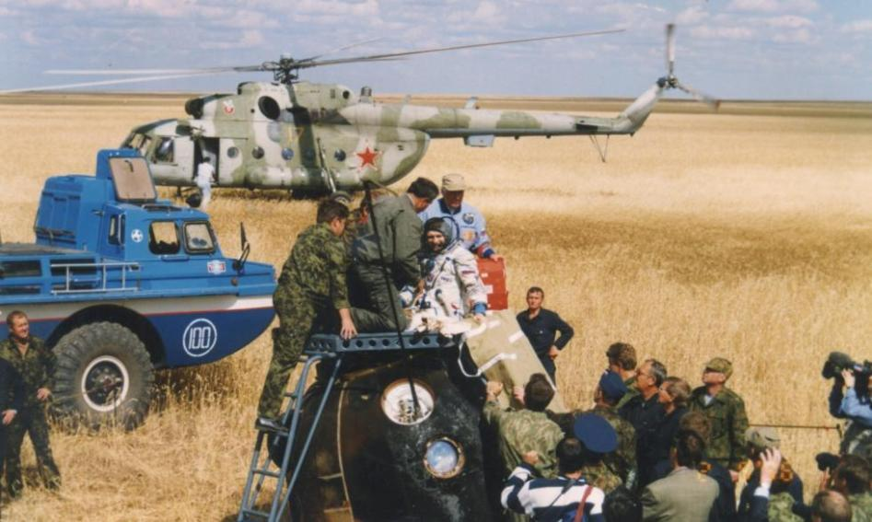
Notes:
Очень важный партнер школы – поисково-спасательный отряд поиска и эвакуации экипажей спускаемых аппаратов Центрального военного округа (аэродром «Упрун»). Немало родителей наших учеников служат в этой воинской части и занимаются поиском и спасением космонавтов (на знаменитых ПЭМ «Синие птицы»). Это, кстати, и определило и профиль наших кадет – Юный спасатель.

Slide 6
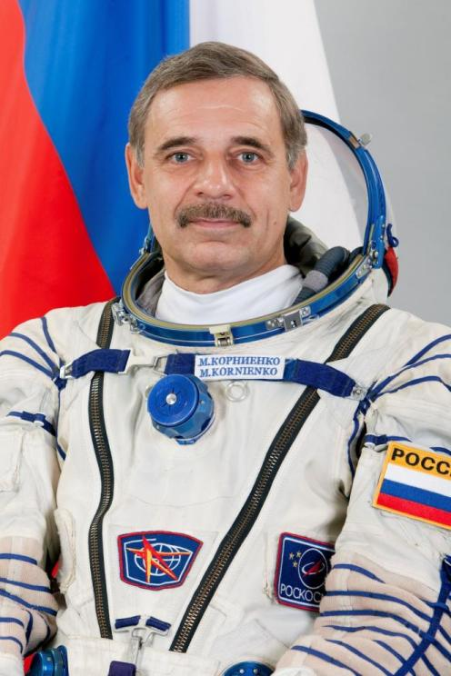
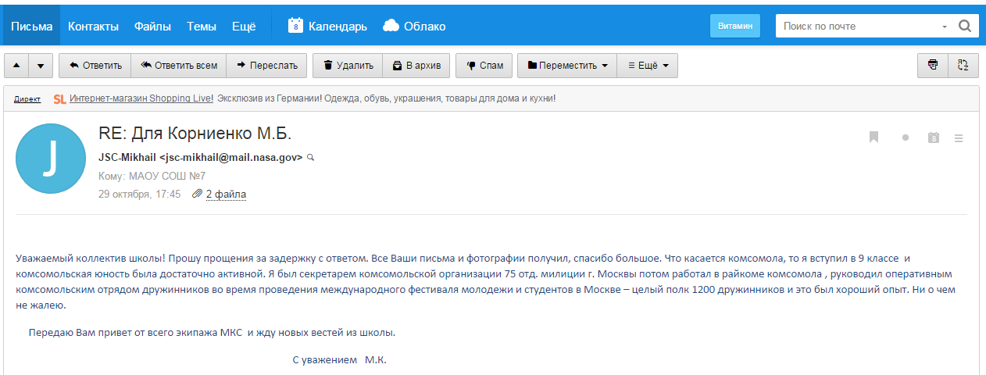
Михаил Борисович
КОРНИЕНКО
Герой РФ, летчик-космонавт РФ
Почетный гражданин города Южноуральска
Notes:
И еще один немаловажный факт – мы видим труд летчика-космонавта на примере Михаила Борисовича Корниенко, Героя РФ, Почетного гражданина города. Мы знакомы с ним давно, наблюдали за его вторым почти годовым пребываением на МКС, общаясь с ним в это время по телефону и через электронную почту по выделенному нам каналу агентством NASA, в прямом эфире видели его посадку, встречались с ним и Скоттом Келли в Звездном городке после их приземления, можно сказать – вместе с ними переживали период реабилитации.

Slide 7
СУТЬ ПРОЕКТА
Идея инновации заключается в использовании стратегий популяризации знаний о космосе, ознакомления с профессиями и видами деятельности в сфере изучения и освоения космического пространства для повышения у обучающихся интереса к естественно-научным и инженерно-математическим знаниям. Это станет предпосылкой для повышения качества школьного естественно-научного и инженерно-математического образования и основой для возможного профессионального выбора в сфере космической деятельности
Notes:
Все вышеизложенное и накопленный опыт работы в школе привели к тому, что была определена тема проекта: «Формирование у школьников устойчивого интереса к естественно-научным и инженерно-математическим знаниям посредством ознакомления с профессиями и видами деятельности в сфере изучения и освоения космоса», т.е. через популяризацию знаний о космической отрасли.

Slide 8
Разработать и апробировать конкурентные стратегии формирования у школьников устойчивого интереса к естественно-научным и инженерно-математическим знаниям, основанные на использовании методов популяризации научных знаний о космосе, достижений в области мировой и отечественной космонавтики, ознакомления с профессиями и видами деятельности в сфере изучения и освоения космоса.
ЦЕЛЬ
Разработка и введение в действие комплекса локальных нормативных актов, обеспечивающих содержательную определенность заявленной педагогической инновации, эффективную координацию субъектов ее реализации, а также устойчивость ее результатов после завершения проекта.
Задачи
Отражение в программах урочной и внеурочной деятельности содержания, форм и методов популяризации знаний о космосе, достижений в области мировой и отечественной космонавтики, профессий в сфере изучения и освоения космоса.
Notes:
Цель нашего инновационного проекта – разработать и апробировать новые направления формирования у школьников устойчивого интереса к естественно-научным и инженерно-математическим знаниям.
Реализовать ее предполагается через:
1. Работу с локальной нормативно-правовой базой
2. Насыщение знаниями о космосе всех предметных областей основных и дополнительных образовательных программ.

Slide 9
Создание в образовательной организации методической системы, обеспечивающей готовность педагогов применять стратегии формирования интереса школьников к естественно-научному и инженерно-математическому образованию с использованием методов популяризации знаний о космосе и космической деятельности.
Задачи
Проектирование системы внеурочной деятельности, направленной на расширение практики применения школьниками естественно-научных и инженерно-математических знаний в процессе ознакомления с профессиями и видами деятельности в космической отрасли.
Формирование системы социального партнерства с организациями образовательной, культурной, научной, производственной сферы и сферы бизнеса, способными объединить свои ресурсы для развития практики знакомства школьников с профессиями и видами деятельности в сфере изучения и освоения космоса.
Создание авторской практики формирования у школьников интереса к естественно-научным и инженерно-математическим знаниям посредством ознакомления с профессиями и видами деятельности в сфере изучения и освоения космоса, распространение положений этой практики среди общеобразовательных организаций Российской Федерации.
Notes:
3. Создание методической системы, обеспечивающей готовность педагогов применять новые стратегии.
4. Проектирование системы внеурочной деятельности, направленной на расширение практики применения школьниками естественно-научных и инженерно-математических знаний.
5. Формирование системы социального партнерства с организациями, способными объединить свои ресурсы для развития практики знакомства школьников с профессиями и видами деятельности в сфере изучения и освоения космоса.
6. Создание и распространение авторской педагогической практики.

Slide 10
ЦЕЛЕВАЯ АУДИТОРИЯ ПРОЕКТА
обучающиеся и их родители, педагоги МАОУ «СОШ № 7» г. Южноуральска Челябинской области;
педагогические коллективы общеобразовательных организаций субъектов Российской Федерации;
социальные партнеры из числа образовательных организаций высшего образования, предприятий Госкорпорации «РОСКОСМОС», НИИ Центра подготовки космонавтов им. Ю.А. Гагарина
Notes:
Целевая аудитория проекта – это все участники образовательных отношений в школе; педагогические коллективы общеобразовательных организаций субъектов Российской Федерации, социальные партнеры.

Slide 11
ОЖИДАЕМЫЕ РЕЗУЛЬТАТЫ ПРОЕКТА
– создание уникальной авторской системы повышения качества естественно-научного и инженерно-математического образования, основанной на использовании методов популяризации научных знаний о космосе, достижениях мировой и отечественной космонавтики;
– повышение качества знаний обучающихся по предметам естественно-научного и математического цикла;
– увеличение количества выпускников МАОУ «СОШ № 7», продолживших обучение в системе высшего или среднего профессионального образования по направлениям и специальностям авиационной и ракетно-космической отрасли;
Notes:
Перспективы проекта связаны с:
– созданием авторской системы повышения качества естественно-научного и инженерно-математического образования и, собственно, самим фактом повышения качества;
– увеличением количества выпускников школы, продолживших обучение в системе высшего или среднего профессионального образования по направлениям и специальностям авиационной и ракетно-космической отрасли;

Slide 12
ТЕКУЩИЕ РЕЗУЛЬТАТЫ ПРОЕКТА
Разработаны новые локальные акты (Положение о творческой группе педагогов, Положение о школьном пресс-центре, Положение об областной краеведческой экспедиции «Урал космический» и региональном аэрокосмическом форуме «Старт в небо») и скорректированы действующие локальные акты (Положение о внутренней системе оценки качества образования, Положение об оплате труда работников МАОУ «СОШ № 7»)
Разработана рабочая программа курса внеурочной деятельности «Удивительный мир космоса» (начальное общее образование), дополнительные общеразвивающие программы «Поиск и спасение космонавтов» и «Авиаторы»
Заключено соглашение о совместной реализации проектов и программ в области популяризации знаний о космосе, достижений в мировой и отечественной космонавтике с ФГАОУ ВО «Южно-Уральский государственный университет (национальный исследовательский университет)» (аэрокосмический факультет) (г. Челябинск);
Заключены Договора о сетевом взаимодействии со школами субъектов Российской Федерации;
Опубликована научная статья «Подготовка педагогов общеобразовательных организаций к популяризации научных знаний о космосе»
Notes:
На сегодняшний день ведется активная работа по реализации инновационного проекта:
Разработаны новые локальные акты (Положение о творческой группе педагогов, Положение об областной краеведческой экспедиции «Урал космический», Положение о региональном аэрокосмическом форуме «Старт в небо»), скорректированы действующие (Положение о внутренней системе оценки качества образования, Положение об оплате труда работников МАОУ «СОШ № 7»)
Внесены дополнения в рабочие программы по всем предметам, включая гуманитарные. Для реализации программы по формированию УУД ШМО разработана тематика проектов, связанная с космосом.
Разработаны рабочие программы курса внеурочной деятельности «Удивительный мир космоса» (начальное общее образование), дополнительные общеразвивающие программы «Поиск и спасение космонавтов» и «Авиаторы».
Заключены соглашения о совместной реализации проектов и программ с аэрокосмическим факультетом «Южно-Уральский государственный университет (национальный исследовательский университет)»;
Заключены Договора о сетевом взаимодействии со школами субъектов Российской Федерации;
Опубликована научная статья «Подготовка педагогов общеобразовательных организаций к популяризации научных знаний о космосе»

Slide 13

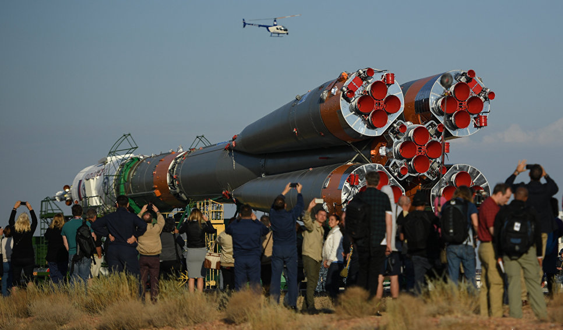
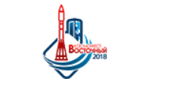
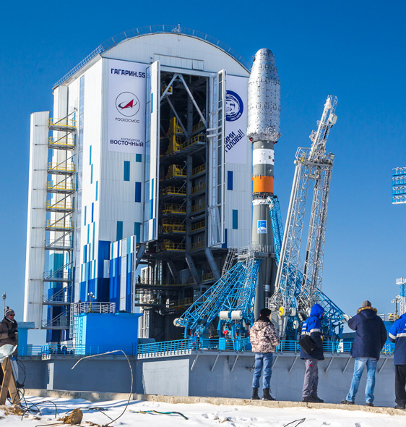
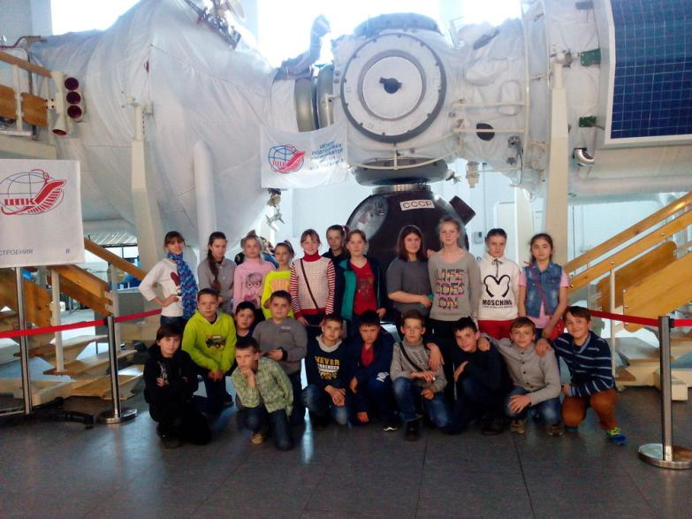
ТЕКУЩИЕ РЕЗУЛЬТАТЫ ПРОЕКТА
Notes:
Проведен конкурсный отбор школьников для участия в экскурсии на космодром Байконур для наблюдения за осуществлением пилотируемого запуска космического корабля «Союз МС-10», который состоится 11 октября 2018 года. Еще одна группа школьников в это же время примет участие во Всероссийском молодежном космическом фестивале «КосмоФест» и побывает на космодроме «Восточный». Ребята выиграли конкурс через РДШ.

Slide 14
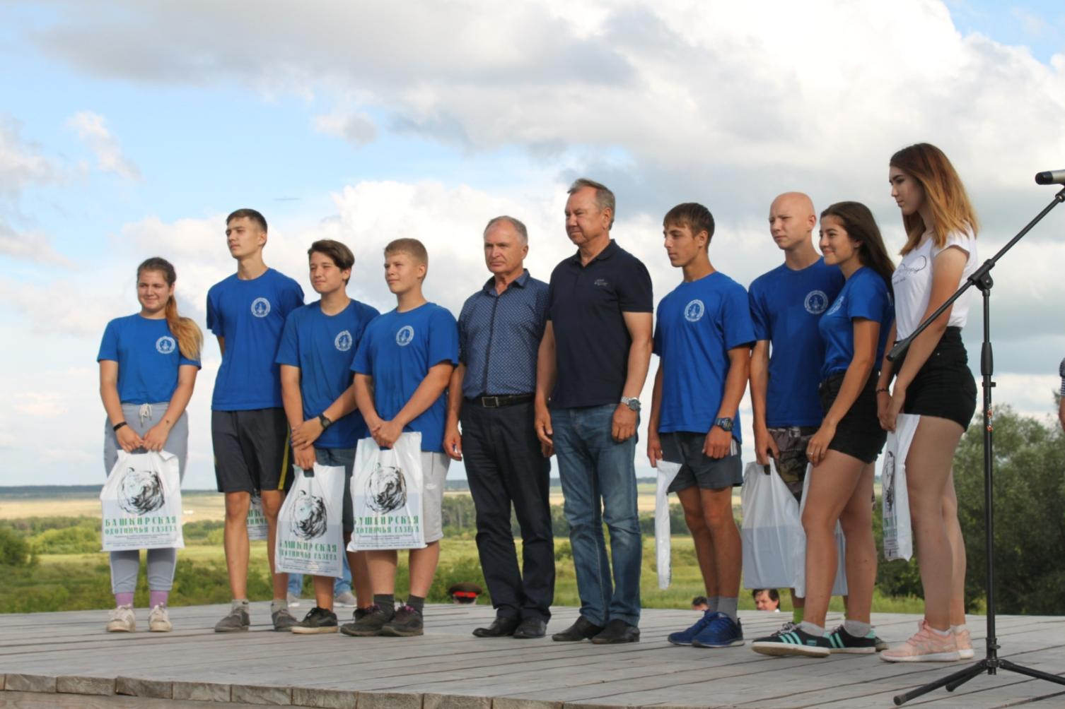
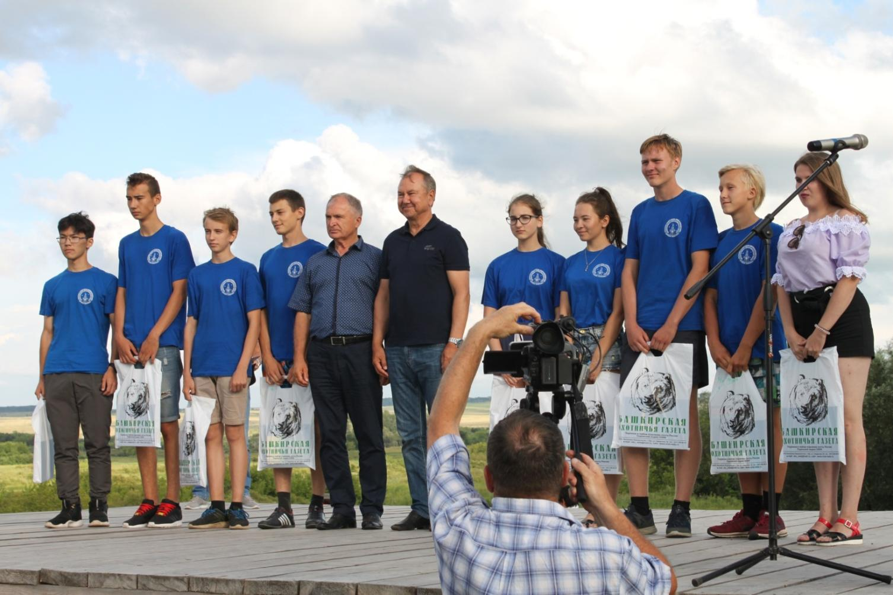
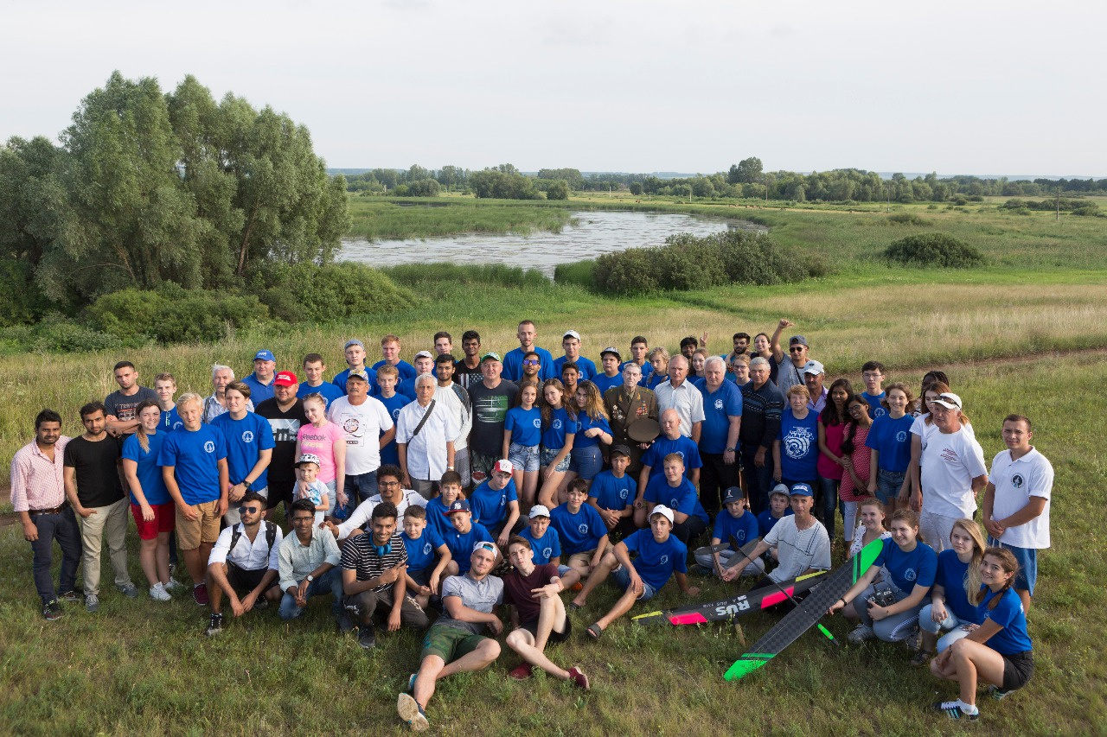
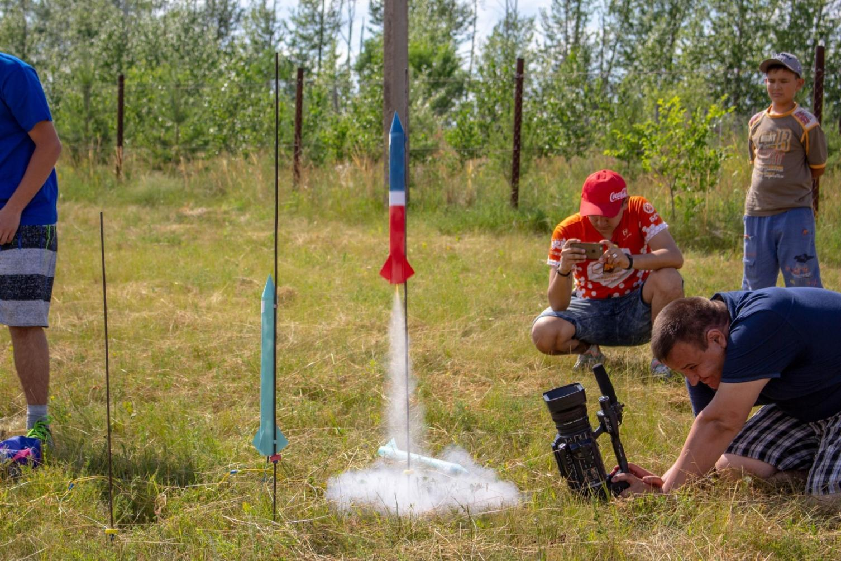
ТЕКУЩИЕ РЕЗУЛЬТАТЫ ПРОЕКТА
Notes:
2 обучающихся приняли участие в Международной аэрокосмической школе им. летчика-испытателя СССР Султанова под Уфой.

Slide 15
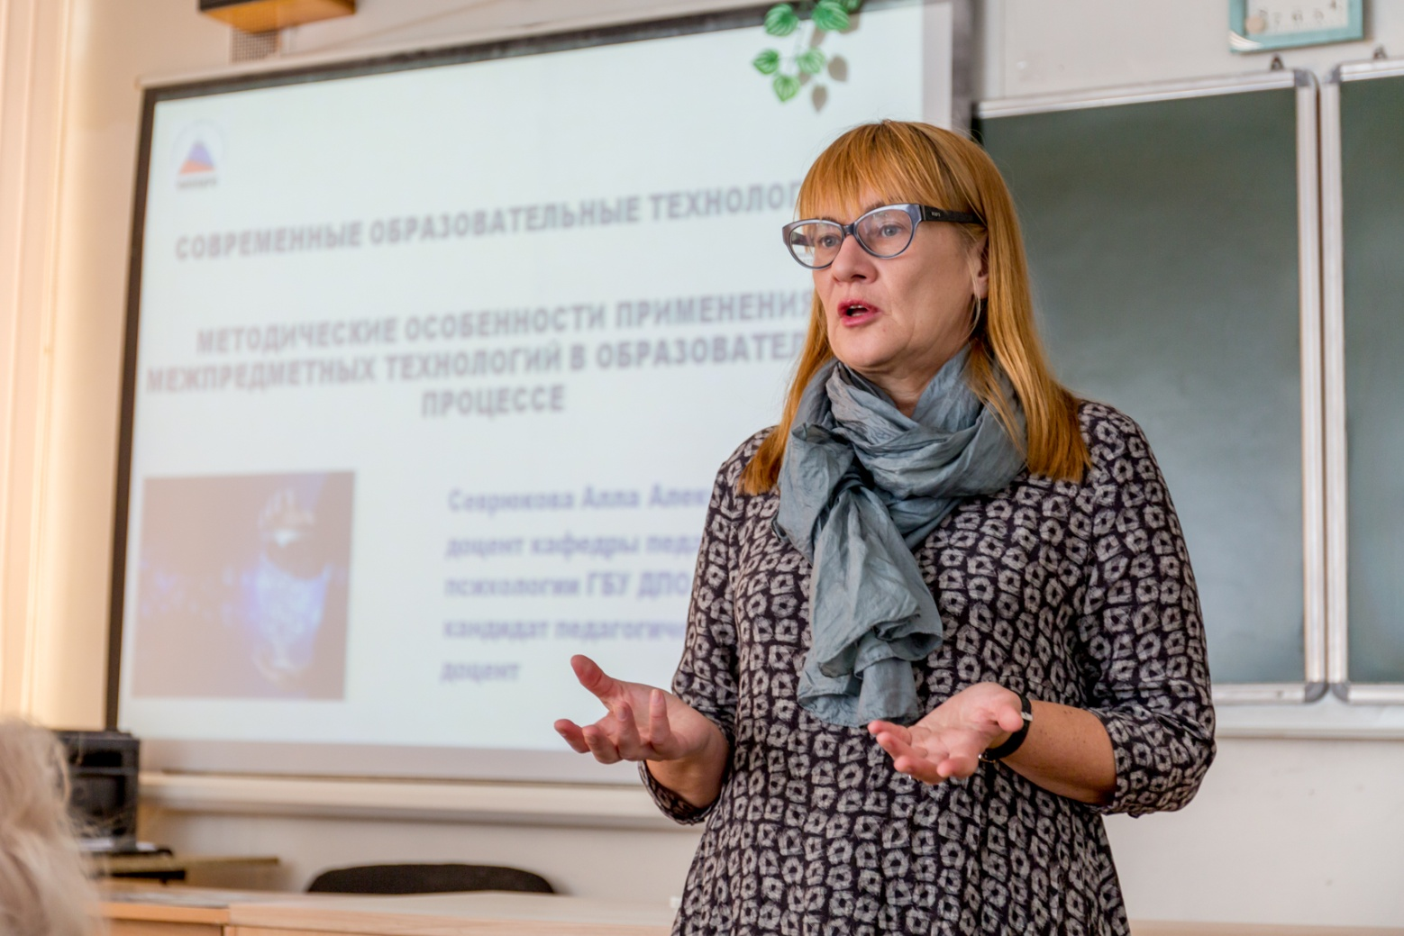
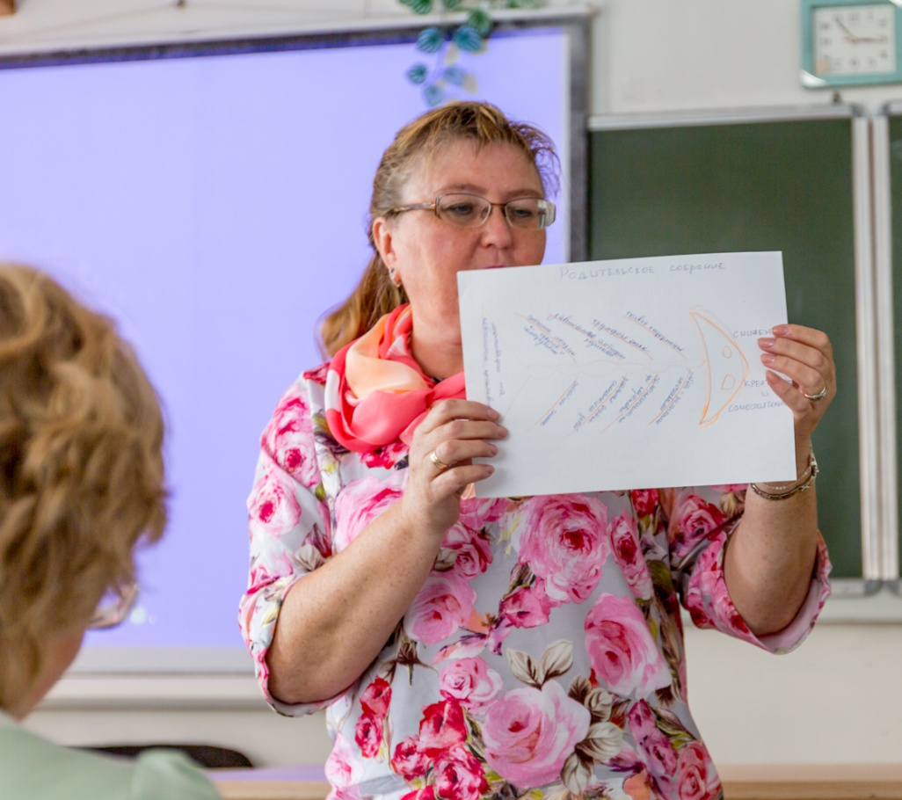
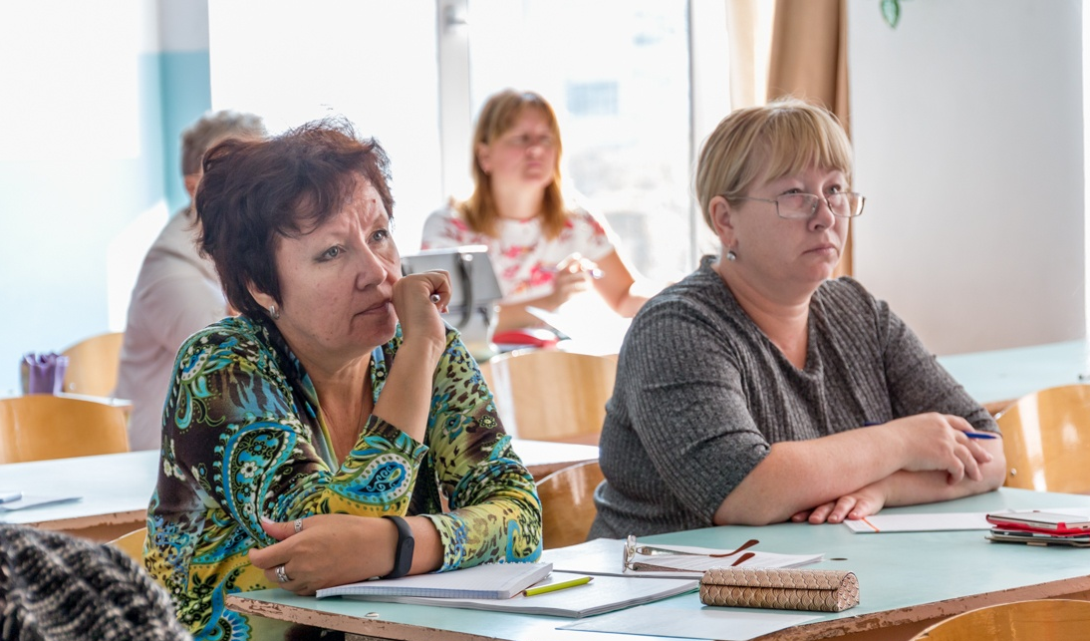
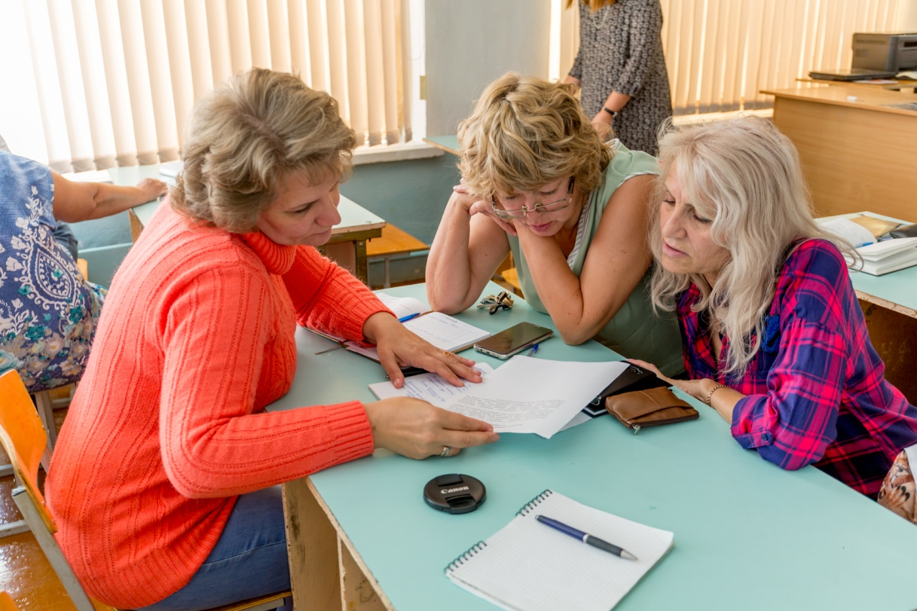
ТЕКУЩИЕ РЕЗУЛЬТАТЫ ПРОЕКТА
Notes:
30 педагогов образовательной организации прошли обучение по дополнительной профессиональной программе «Современные образовательные технологии: методические особенности применения межпредметных технологий в образовательном процессе»

Slide 16
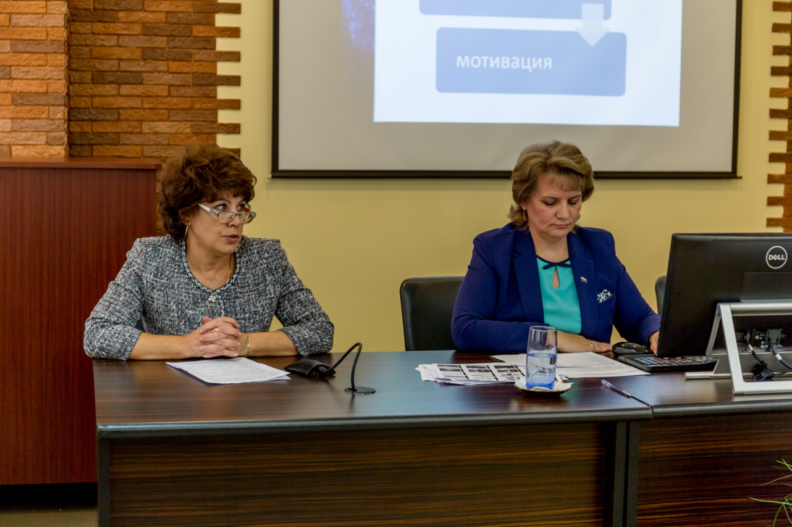
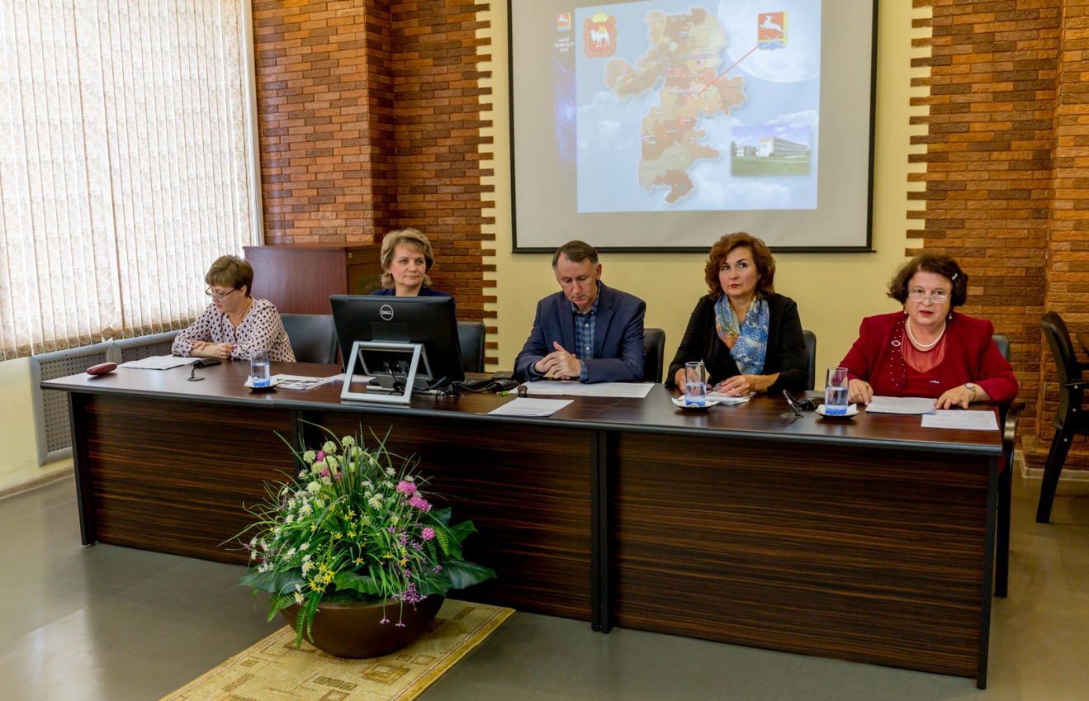
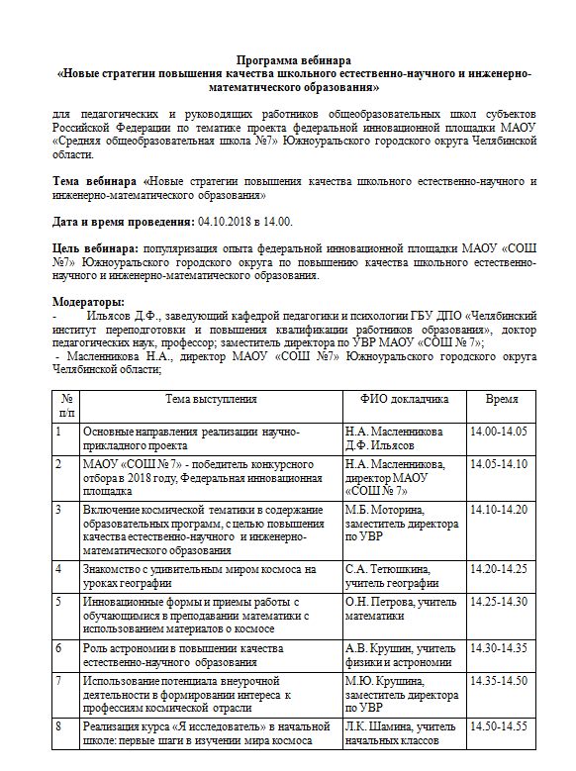
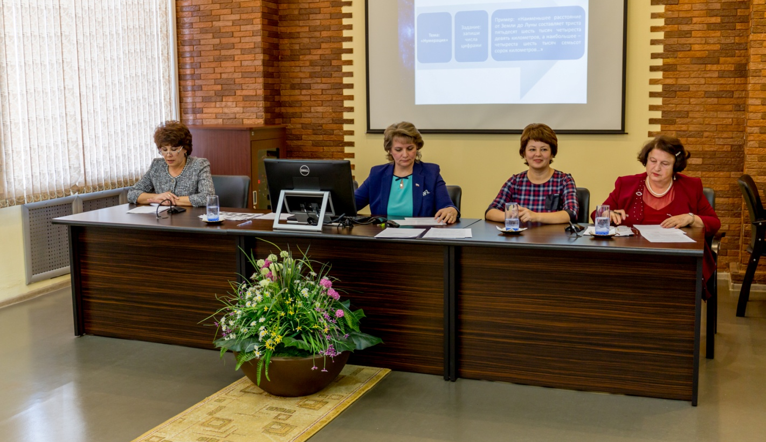
ТЕКУЩИЕ РЕЗУЛЬТАТЫ ПРОЕКТА
Notes:
ПРОМЕЖУТОЧНЫЕ РЕЗУЛЬТАТЫ проекта были представлены нами в рамках проведения вебинара для ОУ РФ по теме «Новые стратегии повышения качества школьного естественно-научного и инженерно-математического образования» (254 участника из 12 субъектов РФ)

Slide 17
ВНЕДРЕНИЕ РЕЗУЛЬТАТОВ ПРОЕКТА
Проведен вебинар по теме «Новые стратегии повышения качества школьного естественно-научного и инженерно-математического образования» (254 участника из 12 субъектов РФ )
Создана методическая сеть, участниками которой стали 13 образовательных организаций Российской Федерации
Опубликована научная статья «Подготовка педагогов общеобразовательных организаций к популяризации научных знаний о космосе»
Опыт работы представлен в рамках муниципальной августовской педагогической конференции Южноуральского городского округа «Инновационная деятельность школы как ресурс развития образовательной организации»
Notes:
5 выпускников школы в 2018 году поступили в военные учебные заведения гражданской и военной авиации России и МЧС, 2 выпускника – в РГГМУ (г. Санкт-Петербург), 1 – в МАИ (проектирование авиационных и ракетных двигателей). Всего 50 выпускников.
Опубликована научная статья «Подготовка педагогов общеобразовательных организаций к популяризации научных знаний о космосе»
Опыт работы представлен в рамках муниципальной августовской педагогической конференции Южноуральского городского округа «Инновационная деятельность школы как ресурс развития образовательной организации»
Создана методическая сеть, участниками которой стали 13 образовательных организаций Российской Федерации, с частью уже заключены соглашения

